Slide 1
報告-網站內容完整
B0429032 吳冠勳

Slide 2
設計之動機
找出那些網址缺乏分類甚至不存在的網址

Slide 3
需要的程式
各大網站，本次報告以yahoo奇摩電影為例子
jupeter python

Slide 4
製作過程
觀看其原始碼來獲取相關編號，如果這個編號不存在就會顯示出來，其他網站也可以看看哪些網站沒有評分

Slide 5
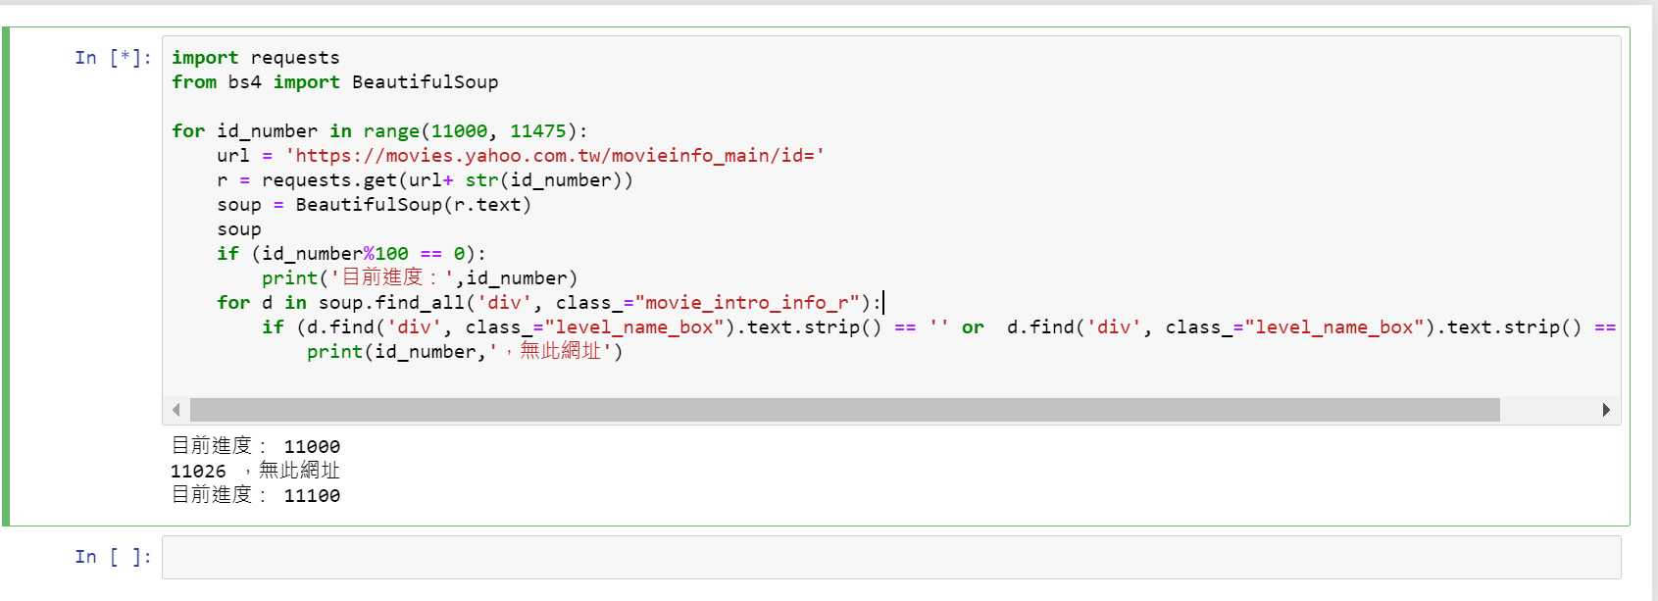
結果展現

Slide 6
其他
也可用於其他網站比如那些編號是沒有評分或者哪些電影評價很好或很差的情況

Slide 7
報告結束
謝謝大家

